Slide 1
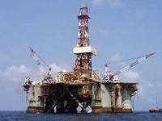
Полезные ископаемые.
Полезные ископаемые – это часть экономики. Ископаемые добывают люди для того чтобы использовать их в быту.

Slide 2
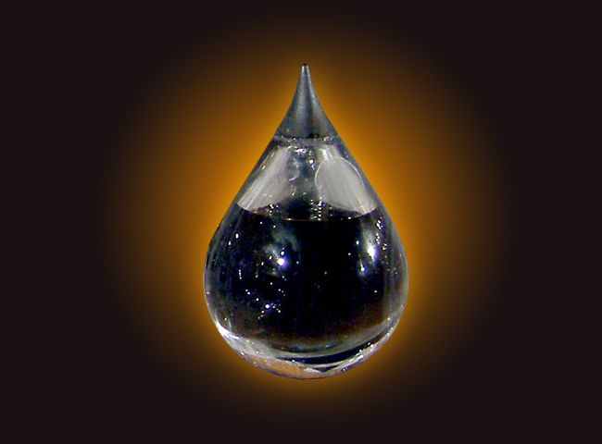
Одно из важнейших – Нефть.
Сырую нефть практически не применяют. Ее подвергают очистке и переработке.
Бывает первичная и вторичная переработка нефти.

Slide 3
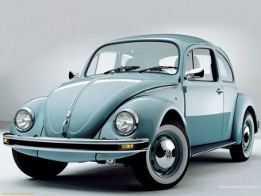
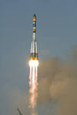
Первичная переработка нефти - это перегонка, в результате которой нефтепродукты разделяются на составные части (их называют фракциями):
сжиженный газ;
бензины (автомобильный и авиационный),
реактивное топливо,
керосин,
дизельное топливо (солярка),
мазут.

Slide 4
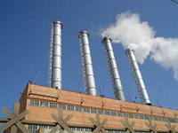
Первые пять видов нефтепродуктов являются топливом. А мазут перерабатывают для получения:
парафина,
битума,
жидкого котельного топлива,
масел.

Slide 5
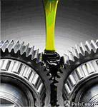
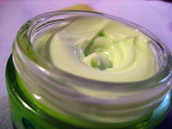
Из нефти выпускают широкий ассортимент смазочных материалов:
смазочное масло;
электроизоляционное масло;
гидравлическое масло;
пластичную смазку;
смазочно-охлаждающую жидкость;
вазелин.

Slide 6
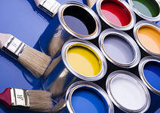
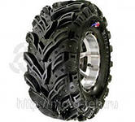
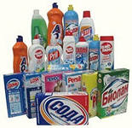
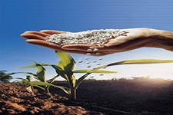
Вторичная переработка нефти включает в себя изменение структуры ее компонентов - углеводородов. Она дает сырье, из которого получают:
синтетические каучуки и резины;
синтетические ткани;
пластмассы;
полимерные пленки (полиэтилен, полипропилен);
моющие средства;
растворители, краски и лаки;
красители;
удобрения;
ядохимикаты;
воск;
и многое другое.

